Slide 1
OLEDS
EIN VORTRAG VON
STEVEN BECKEr

Slide 2
Agenda
Motivation
Organische Festkörper
und Halbleiter
Funktionsprinzip
OLED
Optimierungen
Von OLEDs
Mehrschicht
OLEDs
Ausblick

Slide 3
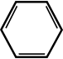
Organische Festkörper
Verbindungen mit C-Atomen als wesentlichen Strukturelementen die π-Elektronensysteme im Gerüst enthalten
Benzolring

Slide 4
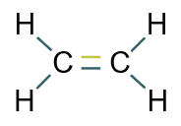

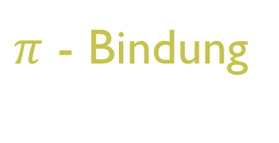
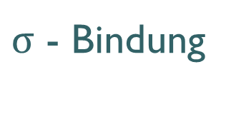
$π$-Elektronensysteme
$π$ - Bindung
$σ$ - Bindung
Ethene

Slide 5
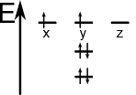
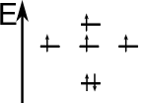
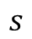
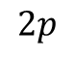
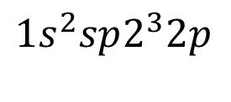
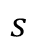
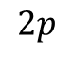
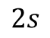
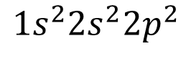
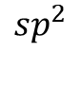
Sp² – Hybridisierung
$$2p$$
$$2p$$
$$sp^{2}$$
$$2s$$
$$s$$
$$s$$
$$1s^{2}2s^{2}2p^{2}$$
$$1s^{2}sp2^{3}2p$$
Termschema von Kohlenstoff C
im Grundzustand.
Termschema von C mit
sp² – Hybridisierung.

Slide 6
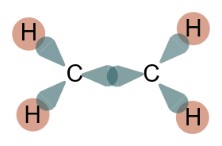
Hybridisierung von Ethene
sp – Orbitale von Ethene

Slide 7
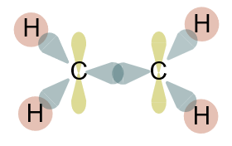
Hybridisierung von Ethene
p – Orbitale von Ethene.

Slide 8
Organische Halbleiter
2 Arten von organischen Halbleitern
Moleküle
Polymere
Soll ich hier noch eine Abbildung von Polymer und Polymere reinpacken?

Slide 9
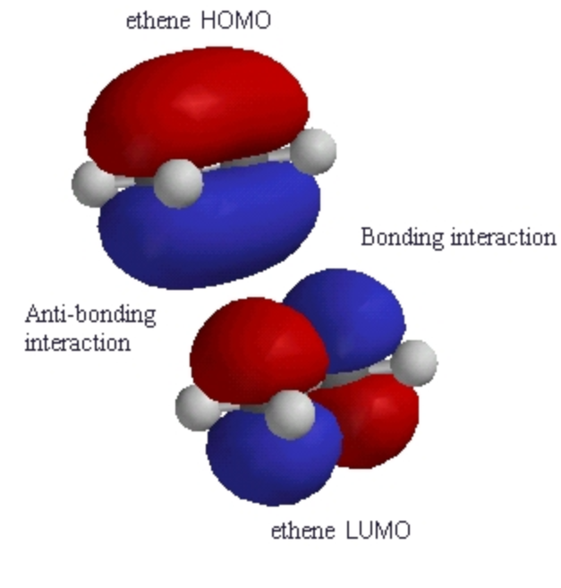
Organische Halbleiter
Van der Waals gebunden
Valenzband -- Highest Occupied Molecular Orbital (HOMO)
Leitungsband -- Lowest Unoccupied Molecular Orbital (LUMO)
HOMO & LUMO
von Ethene².

Slide 10
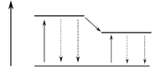
Anregungszustände
E
S₁
ISC
T₁
Fluoreszenz
Absorption
Relaxation
Phos-
phoreszenz
Relaxation
Absorption
S₀
An- und Abregungsmöglichkeiten für Elektronen in einem organischen Halbleiter.

Slide 11
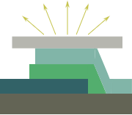
OLED AUFBAU
Licht
Deckschicht
Kathode
Organische Schicht
Anode
Substrat
Schematischer Querschnitt einer OLED.

Slide 12
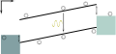
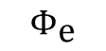
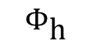
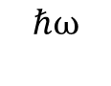
Einschicht OLED
x
LUMO
-
E
-
$$Φ_{\text{e}}$$
-
-
$$ℏω$$
+
Kathode
+
$$Φ_{\text{h}}$$
+
+
HOMO
Anode
Termschema und Ladungsträgerprozess in einer Einschicht OLED.

Slide 13
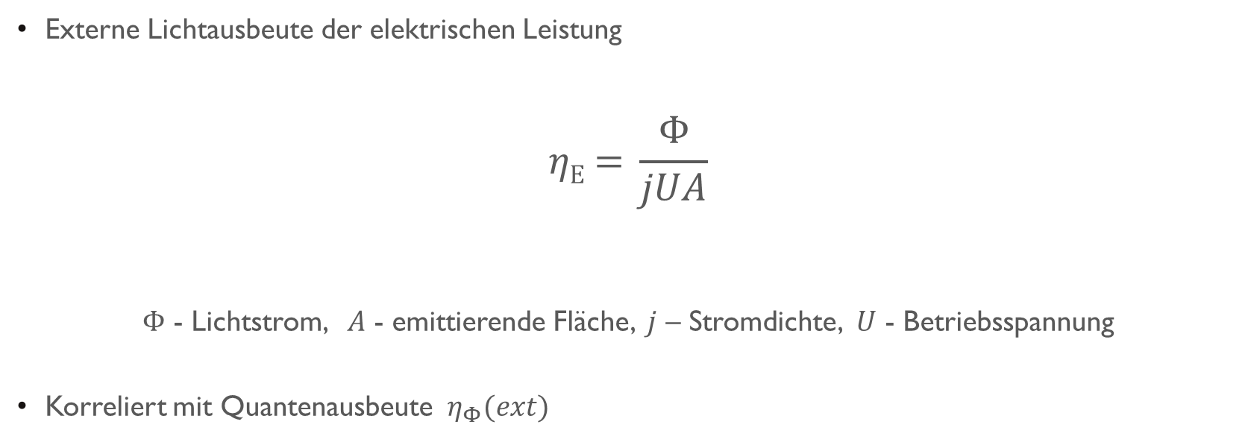
eFFIZIENZ einer OLED
Externe Lichtausbeute der elektrischen Leistung
$$η\text{E}\text{ = }\frac{Φ}{jUA}$$
$Φ$ - Lichtstrom, $A$ - emittierende Fläche, $j$ – Stromdichte, $U$ - Betriebsspannung
Korreliert mit Quantenausbeute $η_{Φ}(ext)$

Slide 14
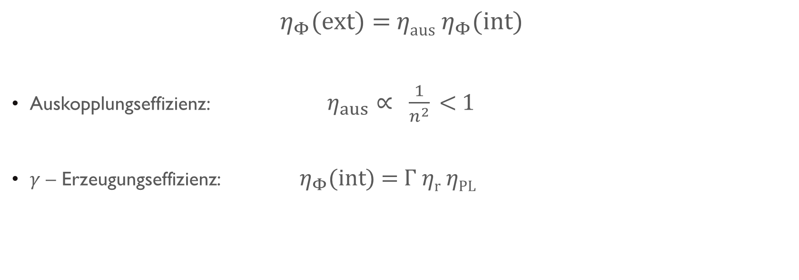
Quantenausbeute
$$η_{Φ}(\text{ext}\text{) =} η\text{aus}{ η}_{Φ}(\text{int}\text{)}$$
Auskopplungseffizienz: $η_{aus}∝ \frac{1}{n^{2}}\text{ < 1}$
$γ$ – Erzeugungseffizienz:${ η}_{Φ}(\text{int}\text{) =} Γ η\text{r} η\text{PL}$

Slide 15
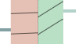
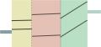
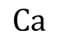
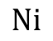
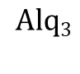
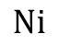
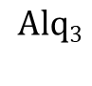
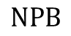
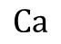
Optimierungs Beispiel
$$\text{Ca}$$
$$\text{Ca}$$
Kathode
Kathode
$$\text{NPB}$$
$$\text{Alq}\text{3}$$
$$\text{NPB}$$
$$\text{Alq}\text{3}$$
$$\text{Ni}$$
$$\text{Ni}$$
Anode
Anode
Beispielhafte Zweischicht OLED.
Beispielhafte Optimierung einer Zweischicht
OLED mittels CuPc.

Slide 16
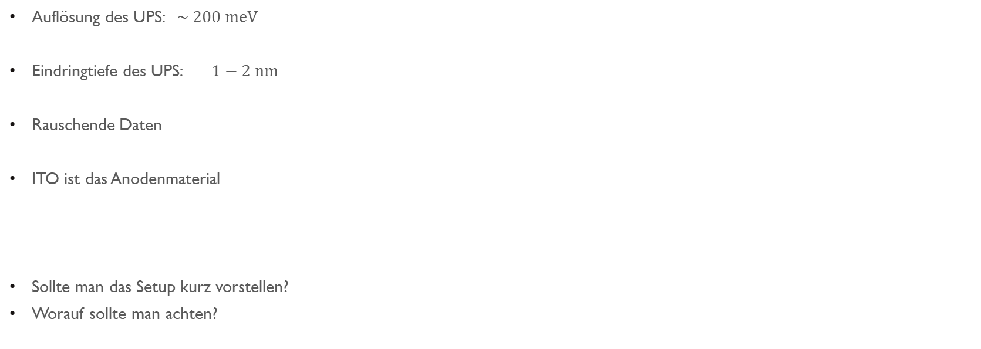
Optimierrung mit CupC -Setup-
Auflösung des UPS: $\sim 200 \text{meV}$
Eindringtiefe des UPS: $1−2 \text{nm}$
Rauschende Daten
ITO ist das Anodenmaterial
Sollte man das Setup kurz vorstellen?
Worauf sollte man achten?

Slide 17
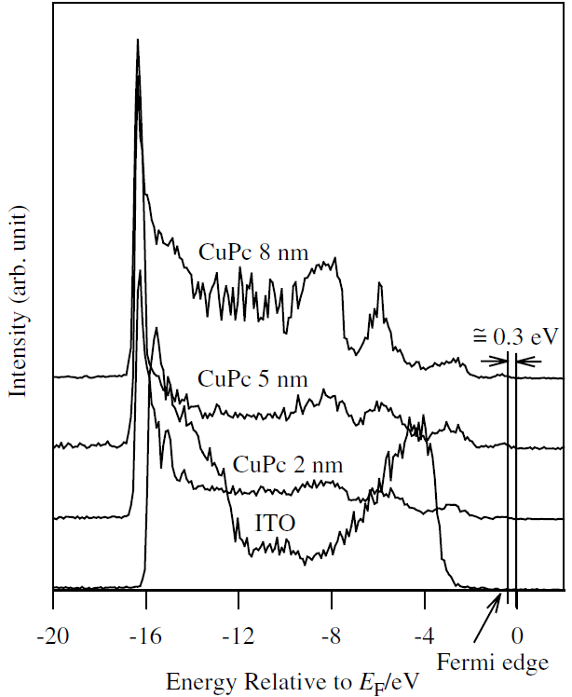
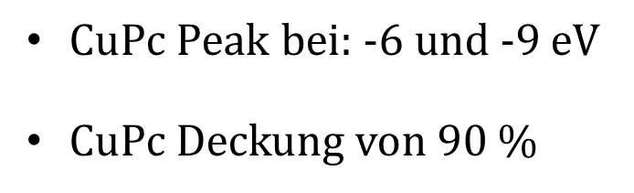
UPS Spektrum -CUPC auf ITO-
$\text{CuPc} \text{Peak} \text{bei}\text{: -}6 \text{und} \text{-}9 \text{eV}$
$\text{CuPc}$ Deckung von 90 %
Wie mache ich das am besten mit
Vielen Autoren? Siehe unten.

Slide 18
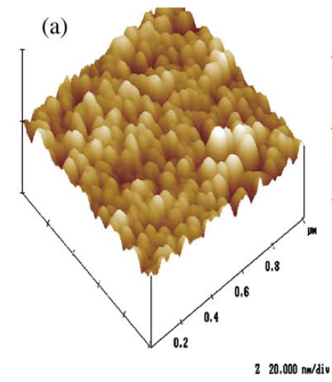
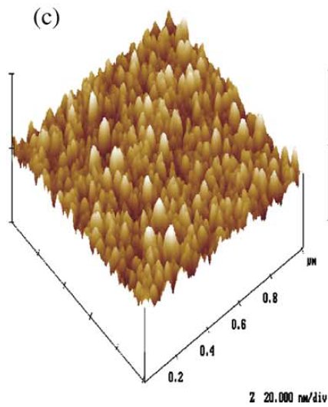
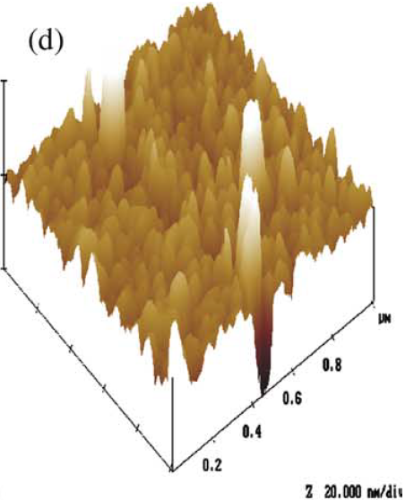
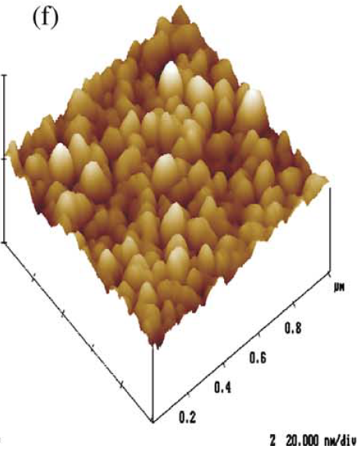
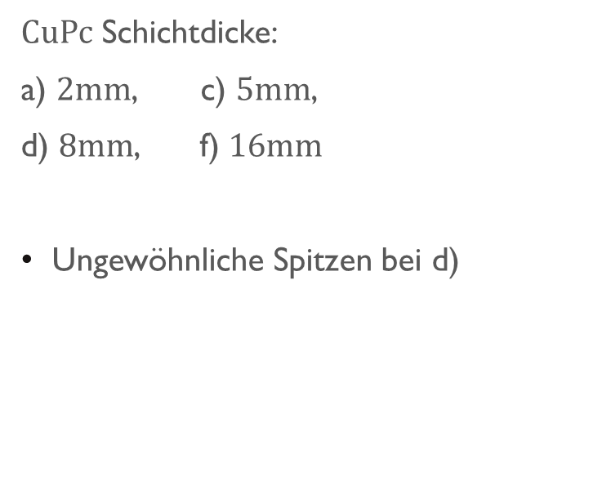
Deckung von CUPC - AFM Aufnahmen -
$\text{CuPc}$ Schichtdicke:
a) $2\text{mm}$, c) $5\text{mm}$,
d) $8\text{mm}$, f) $16\text{mm}$
Ungewöhnliche Spitzen bei d)

Slide 19
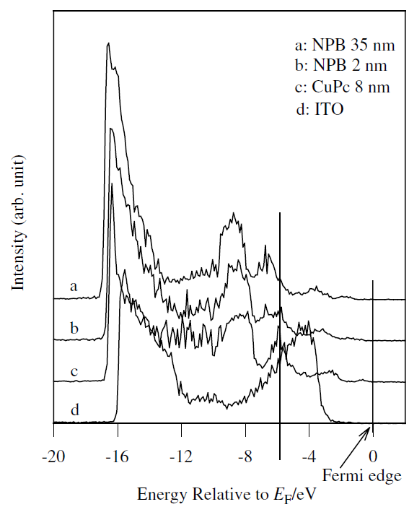
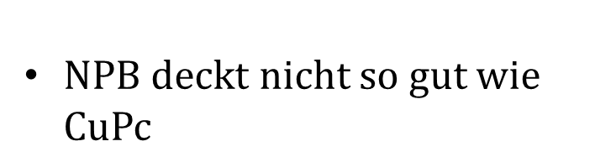
UPS Spektrum -NPB auf CUPC auf ITO-
$\text{NPB}$ deckt nicht so gut wie $\text{CuPc}$
Deckung von NPB auf ITO mit Malte
Diskutieren.
Wie mache ich das am besten mit
Vielen Autoren? Siehe unten.

Slide 20
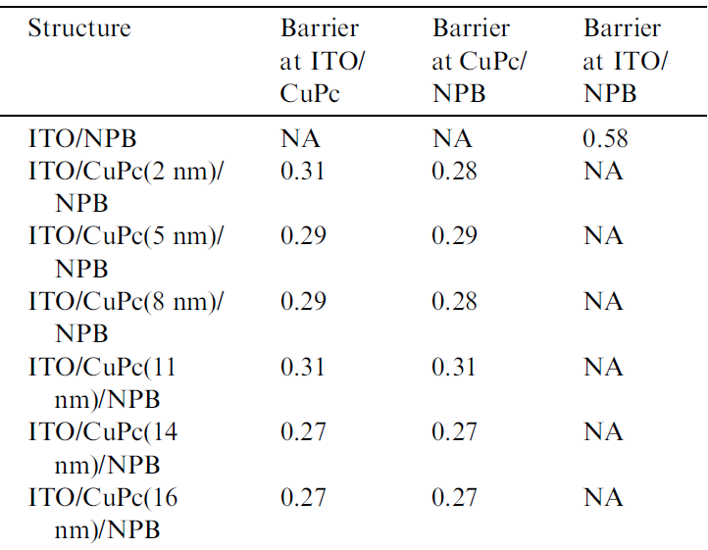
LochInjektions Barriere
Energiebarriere für Lochinjetktion in ITO/NBP und ITO/CuPc/NPB.

Slide 21

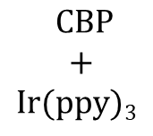
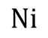
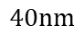
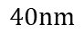
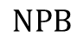






Mehrschicht OLED
$$\text{NPB}$$
$$\text{Ca}$$
$$\text{4}\text{0}\text{nm}$$
$$\text{NPB}$$
Kathode
$$\text{CBP}$$
$$+$$
$\text{Ir}\text{(}\text{ppy}\text{)3 }$
$$\text{NPB}$$
$$\text{4}\text{0}\text{nm}$$
$$\text{CuPc}$$
$$\text{1}\text{5}\text{nm}$$
$$\text{Ni}$$
$$\text{20}\text{nm}$$
Anode
$$\text{2}\text{0}\text{nm}$$
Schematische Darstellung einer hocheffizienten OLED, bestehend aus 5 Schichten.

Slide 22


Triplett Harvesting
Schematische Darstellung der Verbesserung der $γ$ – Erzeugungseffizienz $η_{Φ}$
mittels Metalldotierung.

Slide 23


Ausblick
OLEDS besitzen Optimierungsbedarf
Produktionskosten
Lebenszeit
Effizienz
Helligkeit

